Slide 1
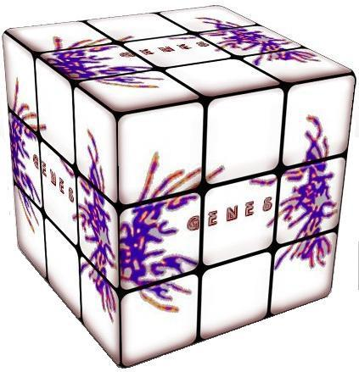


Universidade Federal de Lavras Departamento de Biologia Programa de Mestrado Profissional em Genética e Melhoramento de Plantas
GENES
Vinícius Quintão Carneiro
vinicius.carneiro@ufla.br

Slide 2
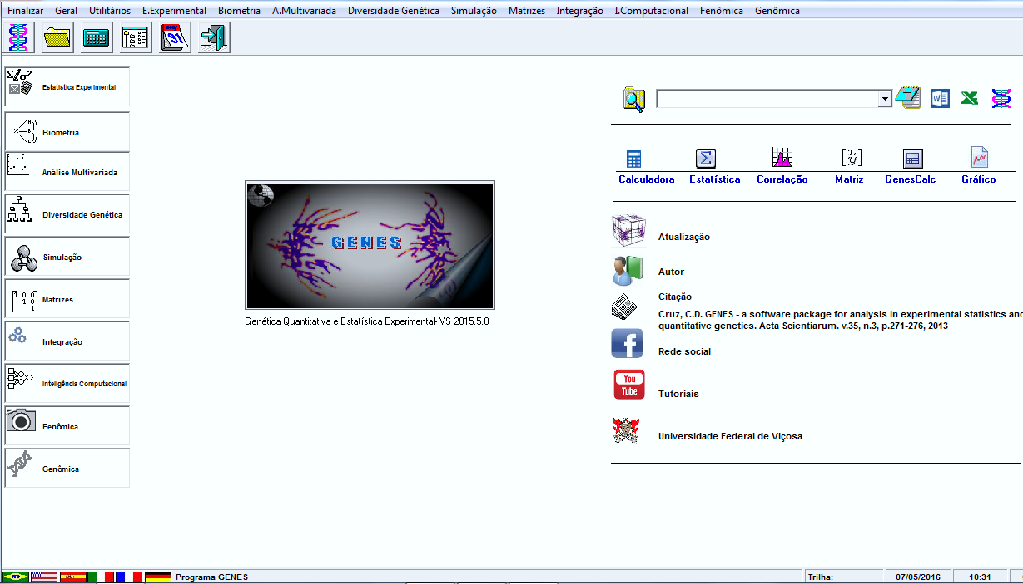


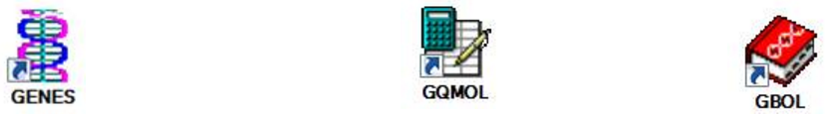

SOFTWARE GENES

Slide 3
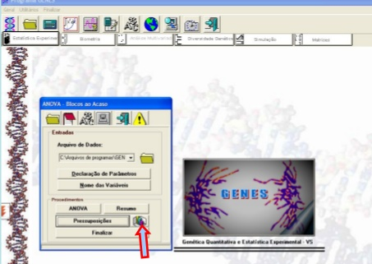
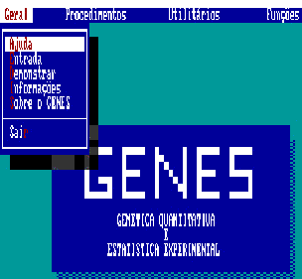
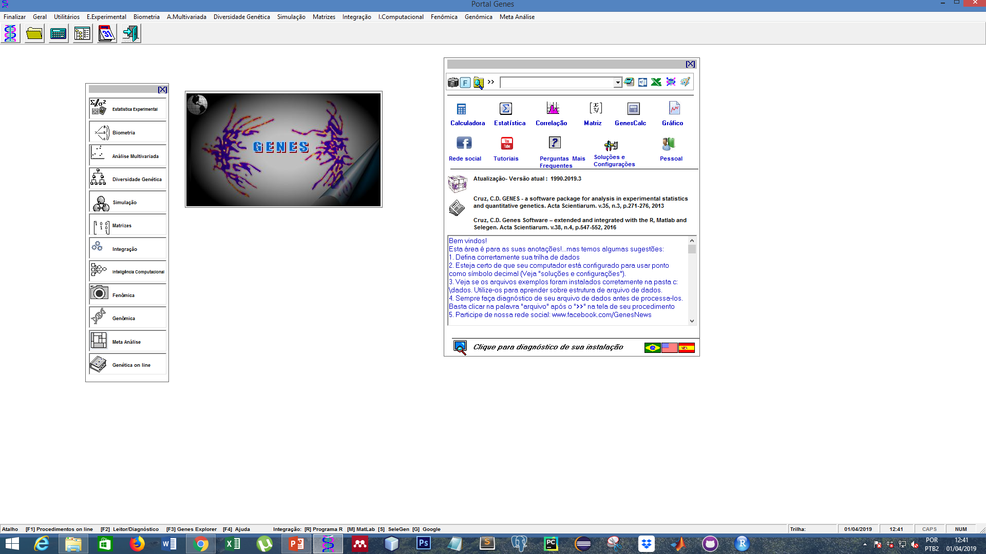
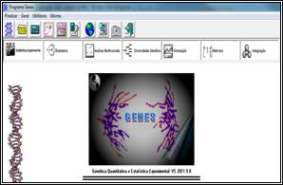
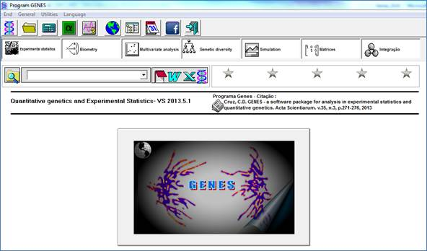

Slide 5
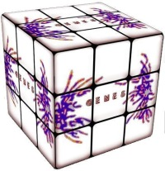
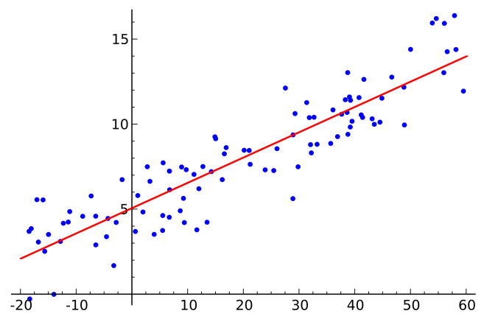
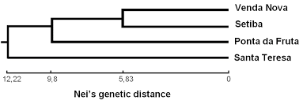


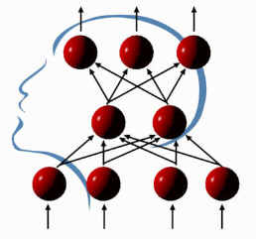

Seções
Geral
Utilitários
Estatística Experimental
Biometria
Análise Multivariada
Diversidade Genética
Simulação
Matrizes
Integração
Inteligência Computacional
Fenômica
Genômica

Slide 6
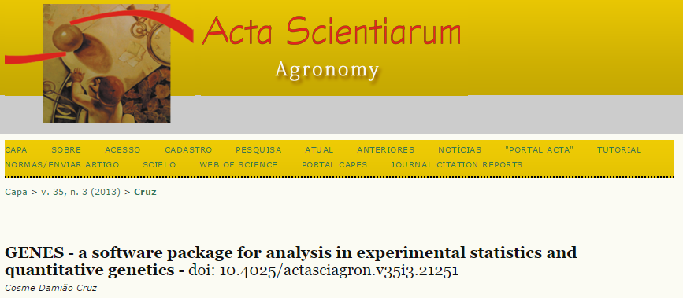
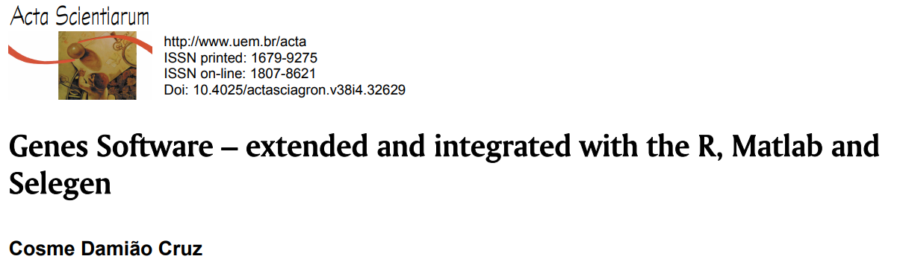
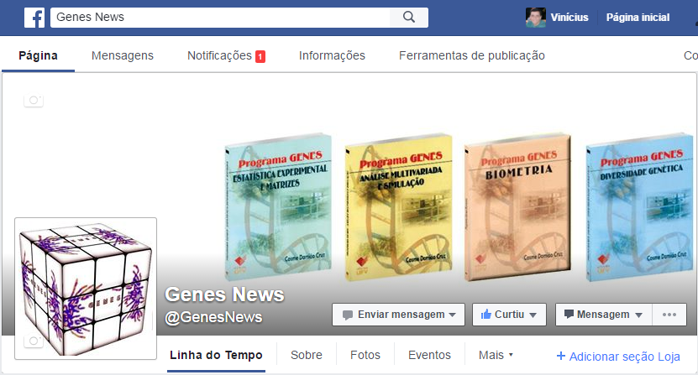
CRUZ, C. D. . Programa Genes - Análise multivariada e simulação. 1. ed. Viçosa, MG: Editora UFV, 2006. v. 1. 175 p.
CRUZ, C. D. . Programa Genes - Biometria. 1. ed. Viçosa,MG: Editora UFV, 2006. v. 1. 382 p.
CRUZ, C. D. . Programa Genes - Diversidade Genética. 1. ed.Viçosa, MG: Editora UFV, 2008. v. 1. 278 p.
CRUZ, C. D. . Programa Genes - Estatística Experimental e Matrizes. 1. ed. Viçosa: Editora UFV, 2006. v. 1. 285 p.

Slide 7
Ajuda
https://www.youtube.com/user/roldoagro
https://www.youtube.com/channel/UCAeMOscpPhThTt9zMF5JIgA

Slide 8


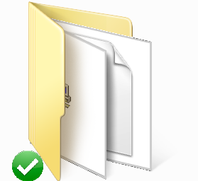
Instalação
Download: Genes News: https://www.facebook.com/GenesNews/
Site: ftp://ftp.ufv.br/dbg/biodata/
Arquivos:
bioinfo_setup -> Instalação propriamente dita
genesexe -> Descompactar em C:
dados -> Descompactar em C:
Atenção: Só irá funcionar
se fizer estes três
procedimentos
INSTALAÇÃO
INSTALAÇÃO/ATUALIZAÇÃO
bioinfo_setup
genesexe
dados

Slide 9
Roteiro - Instalação
Instalação do Programa Genes – site: ftp://ftp.ufv.br/dbg/biodata/ 1. Se você vai utilizar o programa genes pela primeira vez, recomendamos instalar um programa auxiliar denominado bioinfo. Faça o seguinte: a. Faça download do arquivo bioinfo_setup.zip b. Descompacte a pasta c. Execute o programa bioinfo_setup 2. Se você está fazendo atualização, faça o seguinte: a. Faça download do arquivo genesexe.zip b. Descompacte a pasta em c:\genesexe. Posteriormente, encontre, dentro da pasta, o arquivo genes.exe e execute-o. Crie um atalho na área de trabalho para facilitar o acesso. c. Faça download do arquivo dados.zip d. Descompacte a pasta em c:\dados

Slide 10
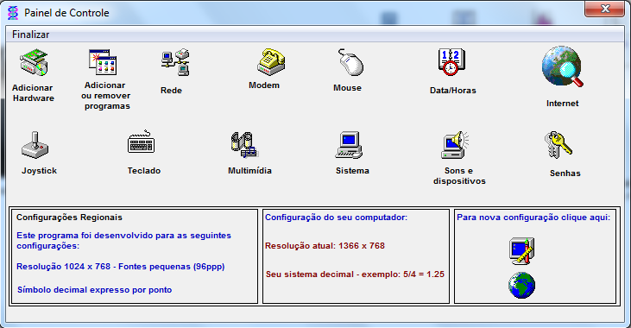
Configurações
Virgula-Ponto
OBS: O Genes trabalha somente com ponto.
(UTILITÁRIOS -> CONFIGURAÇÕES -> IMAGEM PLANETA -> CONFIGURAÇÕES ADICIONAIS)

Slide 11
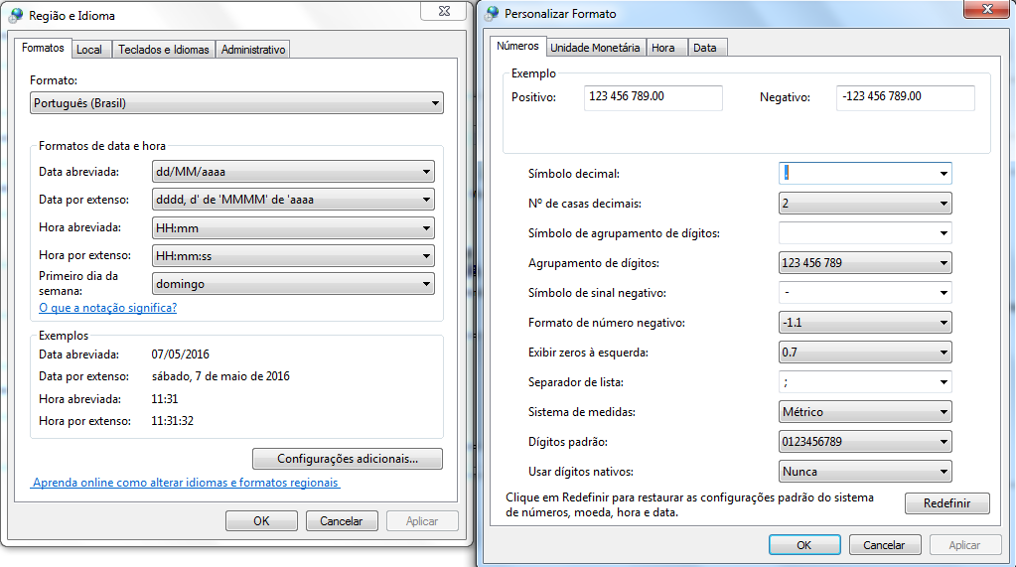
1V
2
Símbolo decimal: Colocar ponto (.) como na figura
Símbolo de agrupamento de dígitos: Colocar espaço simples ( )
como na figura

Slide 12
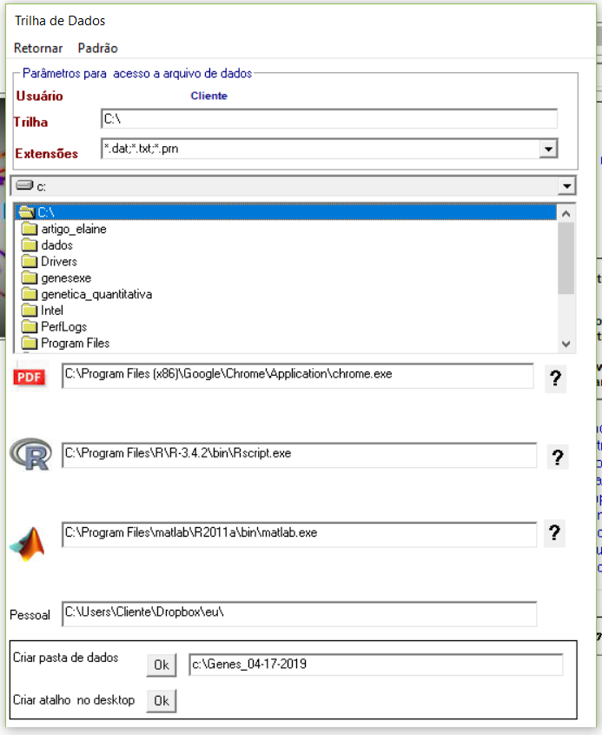


Configurações
Trilha de dados
(Utilitários -> Trilha de Dados)
Pasta
Definição
Criação
Integração

Slide 13
Roteiro - Configurações
Ao iniciar o programa Genes faça a seguinte checagem: a. Veja a definição da trilha de dados (Canto inferior direito da tela). Se não estiver definida, clique na palavra “trilha” e acesse o painel para atualização (para primeira avaliação recomenda-se usar o default que é c:\dados) b. Veja a configuração do símbolo decimal. Se estiver com vírgula, passe para ponto. Você pode alterar isto entrando em utilitários e clicando em “configurações” c. Faça um teste rodando sua primeira análise. Entre em um procedimento, acesse um conjunto de dados exemplo (clique no ícone representativo de um triângulo amarelo, na tela de entrada do procedimento escolhido)

Slide 14

DUVIDAS?

